Slide 1
ImageNet Classification with Deep Convolutional Neural Networks
论文归纳汇报
汇报人：王世泽、杨悦

Slide 2
目录
在本部分中，我们会对于本论文的写作背景进行介绍。
在本部分中，会对于AlexNet 的整体架构进行介绍。
论文背景
模型架构
1
2
3
4
技术细节
模型成果
在本部分中，我们会对于论文中的技术细节进行介绍，包括 Relu、Dropout 和 分布式GPU 训练。
在本部分中，会对AlexNet 在各个数据集竞赛中的成绩进行介绍。

Slide 3

新产品研发方案
论文背景
作为卷积神经网络的开端，经典的LeNet诞生于1998年，然而之后CNN的锋芒开始被SVM等手工设计的特征盖过。随着ReLU和dropout的提出，以及GPU和大数据带来的历史机遇，CNN在2012年迎来了历史突破–AlexNet。
在 AlexNet 出现之前，机器学习方法是目标识别领域的主流方法，机器学习方法可以在小规模数据集上获得很好地准确度。
但随着数据集规模的扩大，传统的机器学习方法的学习能力已经无法满足更加复杂的目标识别任务，所以，Alex-Net 作为学习能力更强的深度卷积神经网络，出现在了人们的视野之中。
PART A
PART B
论文背景
技术细节
在本部分中，我们会对于本论文的写作背景进行介绍。
在本部分中，我们会对于论文中的技术细节进行介绍，包括 Relu、Dropout 和 分布式GPU 训练。
PART C
PART D
模型架构
模型成果
在本部分中，会对于AlexNet 的整体架构进行介绍。
在本部分中，会对AlexNet 在各个数据集竞赛中的成绩进行介绍。

Slide 4
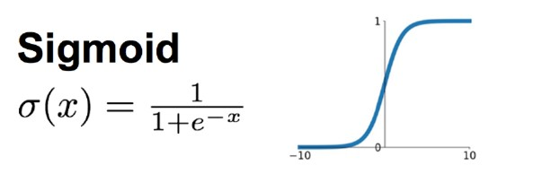
新产品研发方案
ReLU
在当时，标准的神经元激活函数是tanh函数和sigmoid函数。
以sigmoid激活函数为例，在网络层数较少时，sigmoid函数的特性能够很好的满足激活函数的作用。但sigmoid一个很大的问题就是梯度饱和。 观察sigmoid函数的曲线，当输入的数字较大（或较小）时，其函数值趋于不变，其导数变的非常的小。这样，在层数很多的的网络结构中，进行反向传播时，由于很多个很小的sigmoid导数累成，导致其结果趋于0，权值更新较慢。
PART A
PART A
PART B
论文背景
论文背景
技术细节
在本部分中，我们会对于本论文的写作背景进行介绍。
在本部分中，我们会对于本论文的写作背景进行介绍。
在本部分中，我们会对于论文中的技术细节进行介绍，包括 Relu、Dropout 和 分布式GPU 训练。
PART C
PART D
模型架构
模型成果
在本部分中，会对于AlexNet 的整体架构进行介绍。
在本部分中，会对AlexNet 在各个数据集竞赛中的成绩进行介绍。

Slide 5
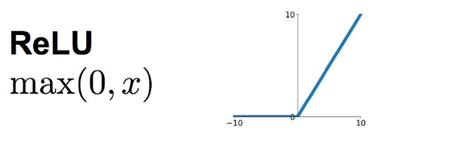
新产品研发方案
ReLU
针对sigmoid梯度饱和导致训练收敛慢的问题，在AlexNet中引入了ReLU。
ReLU有以下优点：
1. 计算开销小。sigmoid的正向传播有指数运算，倒数运算，而ReLu是线性输出。
2. 无梯度饱和问题。
3. 稀疏性。Relu会使一部分神经元的输出为0，这样就造成了网络的稀疏性，并且减少了参数的相互依存关系，缓解了过拟合问题的发生。
PART A
PART A
PART B
论文背景
论文背景
技术细节
在本部分中，我们会对于本论文的写作背景进行介绍。
在本部分中，我们会对于本论文的写作背景进行介绍。
在本部分中，我们会对于论文中的技术细节进行介绍，包括 Relu、Dropout 和 分布式GPU 训练。
PART C
PART D
模型架构
模型成果
在本部分中，会对于AlexNet 的整体架构进行介绍。
在本部分中，会对AlexNet 在各个数据集竞赛中的成绩进行介绍。

Slide 6
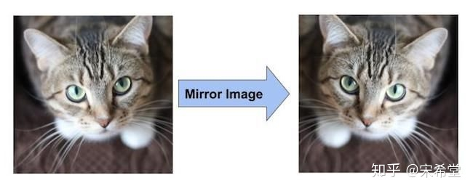
新产品研发方案
数据增广
早期最常见的针对图像数据减少过拟合的方法就是人工地增大数据集，AlexNet中使用了的数据增广方法如下：
1. 先对图像做镜像反射，就像下图这样：
PART A
PART A
PART B
论文背景
论文背景
技术细节
在本部分中，我们会对于本论文的写作背景进行介绍。
在本部分中，我们会对于本论文的写作背景进行介绍。
在本部分中，我们会对于论文中的技术细节进行介绍，包括 Relu、Dropout 和 分布式GPU 训练。
PART C
PART D
模型架构
模型成果
在本部分中，会对于AlexNet 的整体架构进行介绍。
在本部分中，会对AlexNet 在各个数据集竞赛中的成绩进行介绍。

Slide 7
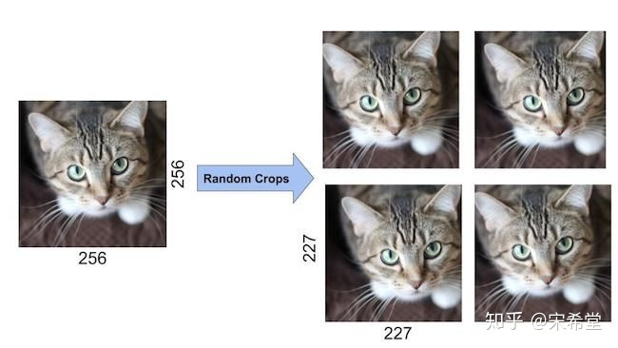
新产品研发方案
数据增广
2. 然后在原图和镜像反射的图（256×256）中随机抽取227×227的块，像这样：
PART A
PART A
PART B
论文背景
论文背景
技术细节
在本部分中，我们会对于本论文的写作背景进行介绍。
在本部分中，我们会对于本论文的写作背景进行介绍。
在本部分中，我们会对于论文中的技术细节进行介绍，包括 Relu、Dropout 和 分布式GPU 训练。
PART C
PART D
模型架构
模型成果
在本部分中，会对于AlexNet 的整体架构进行介绍。
在本部分中，会对AlexNet 在各个数据集竞赛中的成绩进行介绍。

Slide 8
新产品研发方案
Drop out
对于去拟合，AlexNet 提出了一个非常有效的模型组合版本，它在训练中只需要花费两倍于单模型的时间。这种技术叫做Dropout，它做的就是以0.5的概率，将每个隐层神经元的输出设置为零。
以这种方式“dropped out”的神经元既不参与前向传播，也不参与反向传播。所以每次输入一个样本，就相当于该神经网络就尝试了一个新的结构，但是所有这些结构之间共享权重。
因为神经元不能依赖于其他特定神经元而存在，所以这种技术降低了神经元复杂的互适应关系。正因如此，网络需要被迫学习更为鲁棒的特征，这些特征在结合其他神经元的一些不同随机子集时有用。
PART A
PART A
PART B
论文背景
论文背景
技术细节
在本部分中，我们会对于本论文的写作背景进行介绍。
在本部分中，我们会对于本论文的写作背景进行介绍。
在本部分中，我们会对于论文中的技术细节进行介绍，包括 Relu、Dropout 和 分布式GPU 训练。
PART C
PART D
模型架构
模型成果
在本部分中，会对于AlexNet 的整体架构进行介绍。
在本部分中，会对AlexNet 在各个数据集竞赛中的成绩进行介绍。

Slide 9
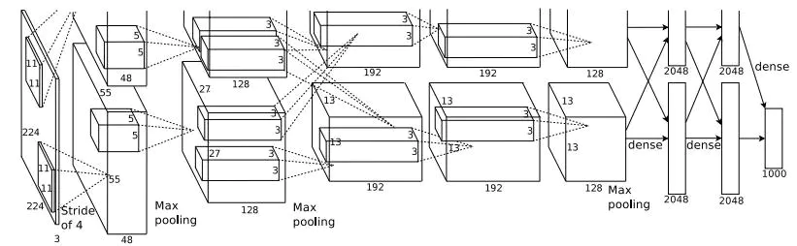
新产品研发方案
多GPU训练
PART A
单个GTX 580 GPU只有3GB内存，这限制了在其上训练的网络的最大规模。因此他们将网络分布在两个GPU上。 目前的GPU特别适合跨GPU并行化，因为它们能够直接从另一个GPU的内存中读出和写入，不需要通过主机内存。
他们采用的并行方案是：在每个GPU中放置一半核（或神经元），还有一个额外的技巧：GPU间的通讯只在某些层进行。
PART A
PART B
论文背景
论文背景
技术细节
在本部分中，我们会对于本论文的写作背景进行介绍。
在本部分中，我们会对于本论文的写作背景进行介绍。
在本部分中，我们会对于论文中的技术细节进行介绍，包括 Relu、Dropout 和 分布式GPU 训练。
PART C
PART D
模型架构
模型成果
在本部分中，会对于AlexNet 的整体架构进行介绍。
在本部分中，会对AlexNet 在各个数据集竞赛中的成绩进行介绍。

Slide 10
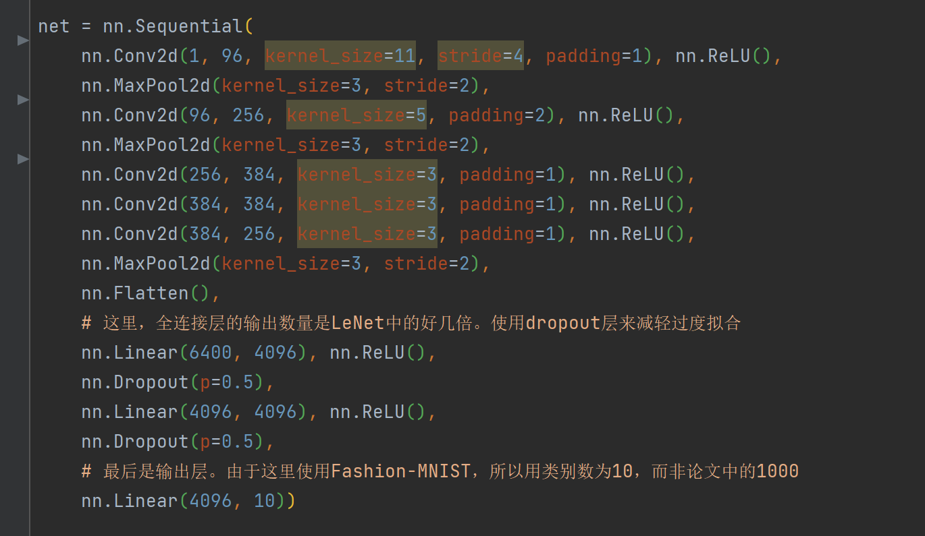
新产品研发方案
模型架构
我们使用 Pytorch 框架对论文中的 AlexNet 模型进行了复现。
PART A
PART A
PART B
论文背景
论文背景
技术细节
在本部分中，我们会对于本论文的写作背景进行介绍。
在本部分中，我们会对于本论文的写作背景进行介绍。
在本部分中，我们会对于论文中的技术细节进行介绍，包括 Relu、Dropout 和 分布式GPU 训练。
PART C
PART D
模型架构
模型成果
在本部分中，会对于AlexNet 的整体架构进行介绍。
在本部分中，会对AlexNet 在各个数据集竞赛中的成绩进行介绍。

Slide 11

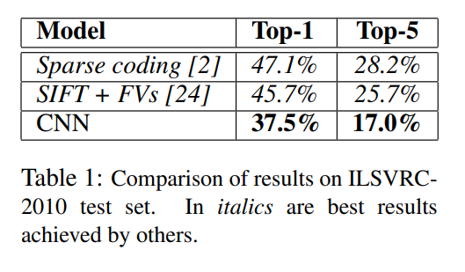
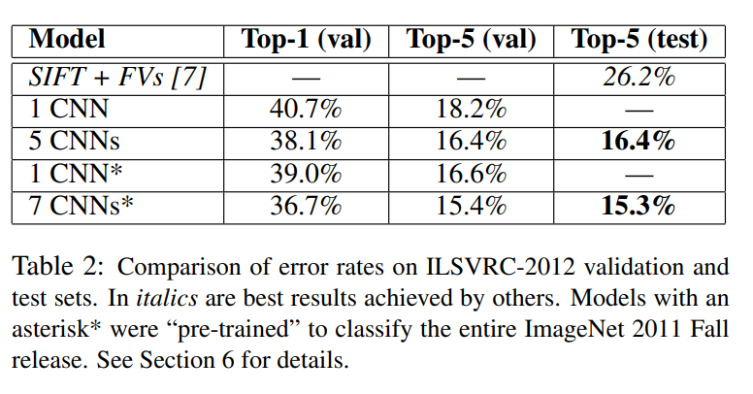
新产品研发方案
竞赛成绩
PART A
PART B
在2010年的ImageNet LSVRC-2010上，AlexNet在给包含有1000种类别的共120万张高分辨率图片的分类任务中，在测试集上的top-1和top-5错误率为37.5%和17.0%。
在ImageNet LSVRC-2012的比赛中，取得了top-5错误率为15.3%的成绩。由于2012不提供测试集结果，top-1错误率取自验证集。
论文背景
技术细节
在本部分中，我们会对于本论文的写作背景进行介绍。
在本部分中，我们会对于论文中的技术细节进行介绍，包括 Relu、Dropout 和 分布式GPU 训练。
PART C
PART D
模型架构
模型成果
在本部分中，会对于AlexNet 的整体架构进行介绍。
在本部分中，会对AlexNet 在各个数据集竞赛中的成绩进行介绍。

Slide 12
谢
谢
2021 人工智能与机器学习
汇报人：王世泽
Thank you

